Slide 1
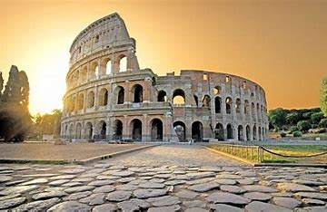
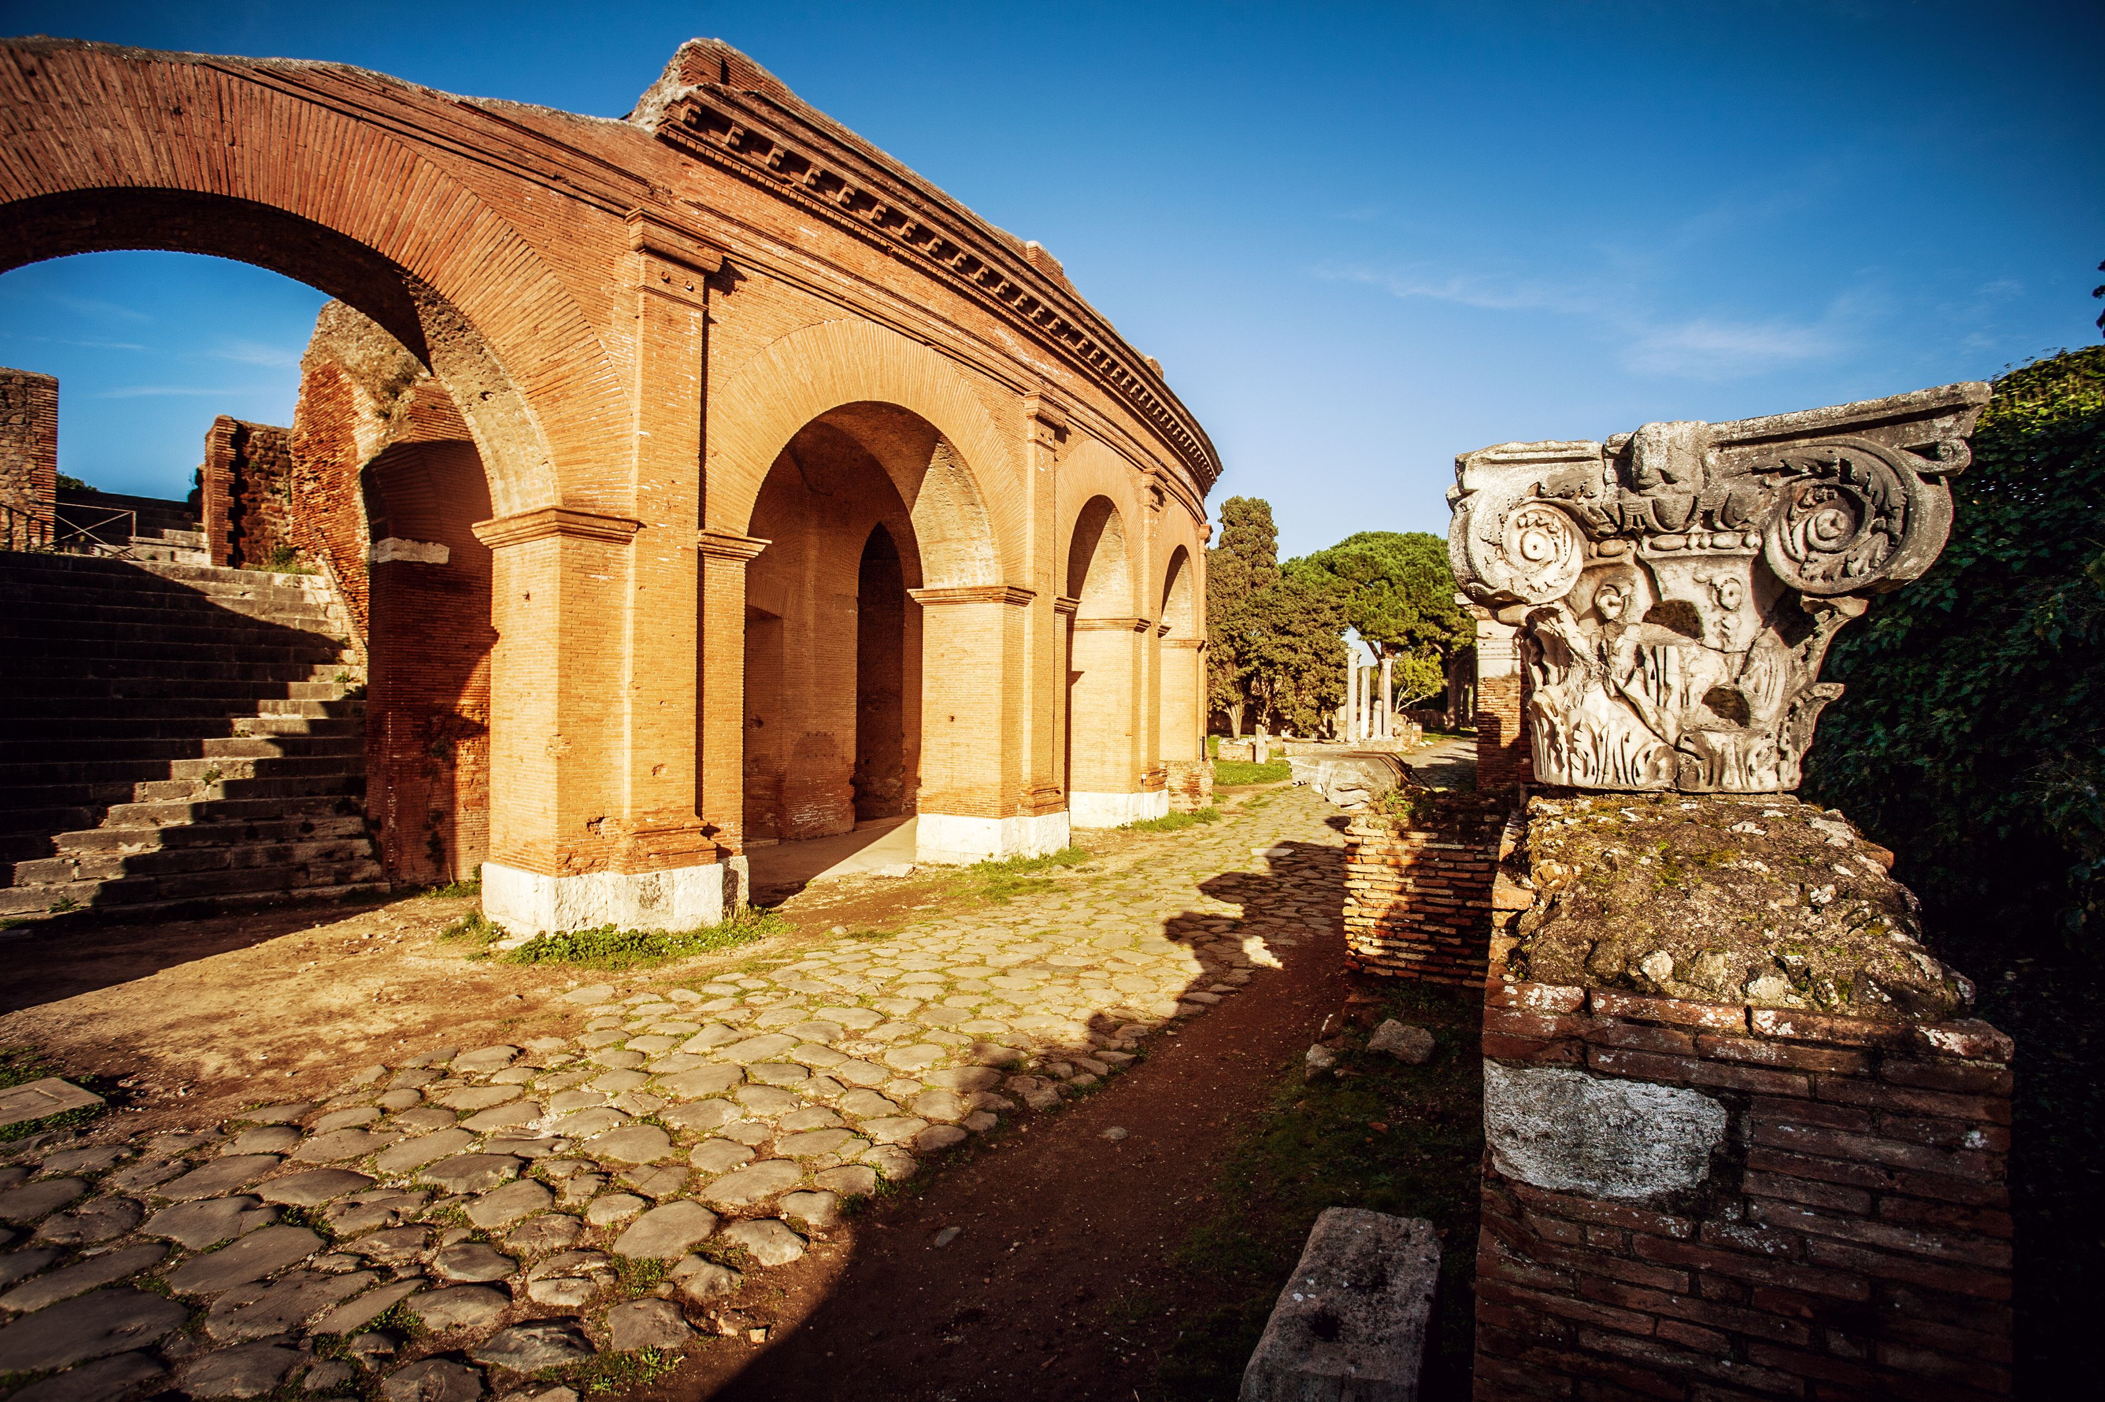

Voyage pédagogique en ITALIE
DU 24 AU 29 MARS 2025

Slide 2
L’équipe et les effectifs
4 professeurs accompagnateurs
Mme CASSE: professeure de français
Mme FAUSTIN LEYBACH : professeure d’italien
M. CALVET: professeur de français
Mme GARCIA CATHERINNE: professeure de français, latin, grec
Effectif: 51 élèves
5èmes latinistes
3èmes latinistes
3èmes hellénistes
2 élèves mare nostrum
Les élèves seront répartis en quatre groupes avec un professeur référent

Slide 3
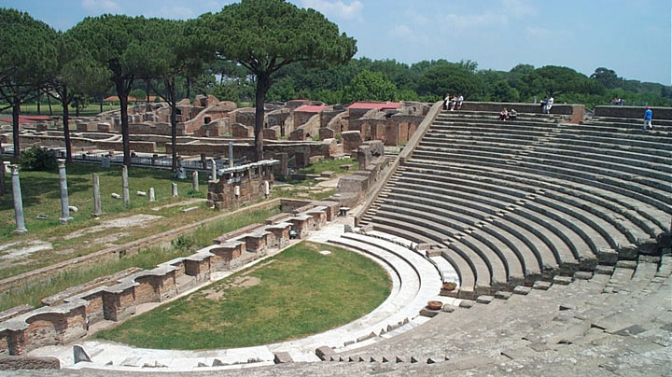

Projets autour de ce voyage
Projet latin/grec
Ce séjour s’inscrit dans le cadre de l’étude des civilisations anciennes. Les élèves pourront visiter des vestiges datant de l’époque romaine ainsi que des monuments uniques du monde romain;
Projet langue: Les italianistes auront des missions proposées par Mme Faustin,
Projet éloquence
Les élèves de 3ème participent au « projet éloquence » dans différentes matières: Français, Langues Anciennes, Mathématiques, Anglais. Les visites guidées proposées dans les théâtres s’inscrivent dans cet enseignement. Les élèves pourront ainsi mesurer l’importance de l’art oratoire dans le monde antique. Ils pourront même s’essayer à l’art oratoire au théâtre d’Ostie pour apprécier l’acoustique.
Un livret pédagogique à compléter sera fourni à l’élève, des exposés et des parcours jeux de piste seront élaborés.
Ce projet pourra être présenté à l’oral du DNB.

Slide 4
Informations pratiques
Le financement
Le voyage revient à environ 458,33 euros par élève (autocar, visites, hébergement, assurance). Le FSE finance à hauteur de 70 euros par adhérent. La vente de chocolats a permis de baisser les tarifs de 19,89 euros par élève et la tombola organisée fin 2024 de 23,01 euros. Le voyage par élève reviendra à environ 345,42 euros.
Le tarif ne comprend pas 3 repas sur le séjour
Prévoir le repas du lundi midi et soir du 1er jour ainsi que le petit déjeuner du mardi.

Slide 5

Papiers à consulter et à fournir
Charte des sorties et voyages scolaire (ENT)
Autorisation de sortie territoire + carte identité
Fiche sanitaire : allergies, régimes alimentaires, numéros des responsables légaux…
Carte d’identité valide et carte d’assurance maladie
Si l’élève est sous traitement pensez à fournir l’ordonnance du médecin avec le nombre de médicaments précis pour la durée du séjour.

Slide 6
La charte des voyages
Préambule :
Les déplacements d’élèves lors des sorties et voyages scolaires participent à la mission éducative des établissements d’enseignement du second degré. Cependant ils n’entrent pas automatiquement dans les obligations de service des enseignements.
Ils correspondent à un projet pédagogique mené avec une ou plusieurs classes et une ou plusieurs disciplines.
Les dispositions ci-dessous sont applicables pour tout voyage ou sortie à caractère pédagogique organisé au sein du Collège Albert Camus.
1) Rappel du Cadre réglementaire des sorties et voyages scolaires :
Cette charte est conforme au texte de la circulaire n°2011-117 du 3/08/2011.
Il convient de distinguer les sorties à caractère obligatoire des sorties à caractère facultatif.
Les sorties obligatoires d’une durée d’une journée maximum sont organisées dans le cadre des programmes d’enseignement qui ont lieu pendant le temps scolaire. Ces sorties sont financées par les recettes de l’établissement, seul habilité à les gérer. Elles sont donc gratuites pour les familles.
Les sorties et les voyages facultatifs se déroulent en totalité ou en partie pendant le temps scolaires (au maximum sur 5 jours pris sur les cours). Les voyages scolaires comprennent une ou plusieurs nuitées. Ils se déroulent en France ou à l’étranger. Une participation financière est demandée aux familles.
Le règlement intérieur du collège s’applique à tous les élèves lors d’une sortie ou d’un voyage scolaire.

Slide 7
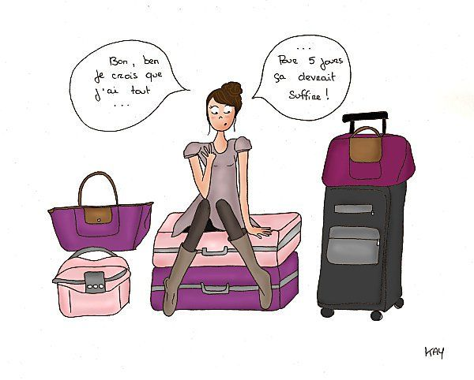
Départ jour 1
Rendez-vous devant le collège le 24 mars à 11h00
Nous allons passer un très long moment dans le bus!!
Une valise (voir trousseau!)
Un sac à dos
Deux pique-niques pour les repas du lundi midi et du soir
Un petit-déjeuner pour le mardi matin
Un oreiller et un petit plaid pour la nuit
Une tenue confortable
Une trousse de toilette avec une petite serviette
Une chemise cartonnée avec stylo et crayons de couleurs

Slide 8
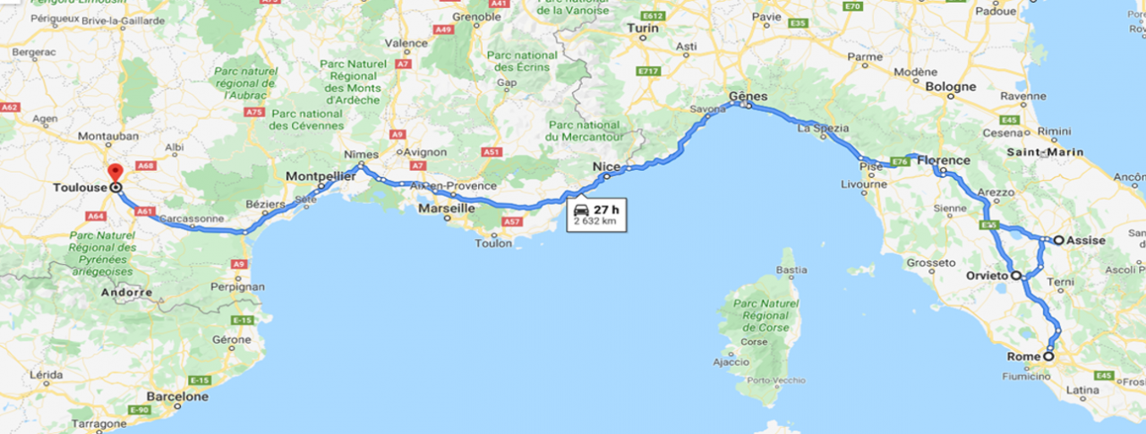
Le trajet!

Slide 9
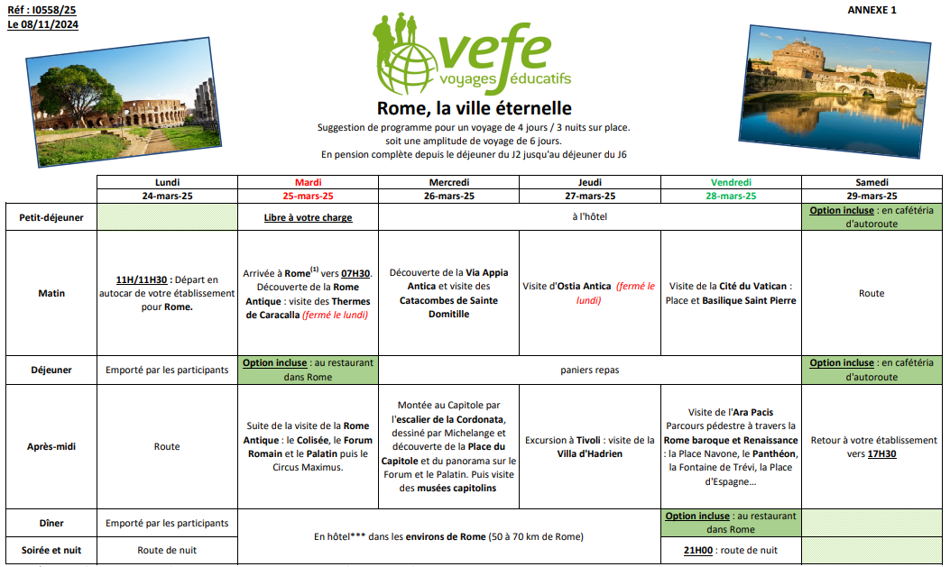
Le programme

Slide 10

Hébergement ?
Nous n’avons pas encore le nom de l’hôtel.
3 nuits à priori dans le même hébergement (pension complète)
Des chambres entre 3 et 5: les élèves pourront proposer des groupes
Heure du coucher: 22h maximum
Heure de lever: 7h
Téléphone autorisé mais remis aux professeurs à 21h30. Prévoir une étiquette avec le nom de l’élève.

Slide 11
Quelques conseils
L’argent de poche et objets de valeur
Si les élèves veulent ramener des petits souvenirs, ils peuvent prendre de l’argent (50 maximum )
Médicaments pour le mal des transports (et des poches)
Pas de chaussures neuves
Les élèves sont responsables de leurs affaires (pas d’objet de valeur)
Je communiquerai via l’ENT avec les familles pour donner des nouvelles (photo, programme)
Menu-établissement- vie du collège- sorties- Rome- blog

Slide 12
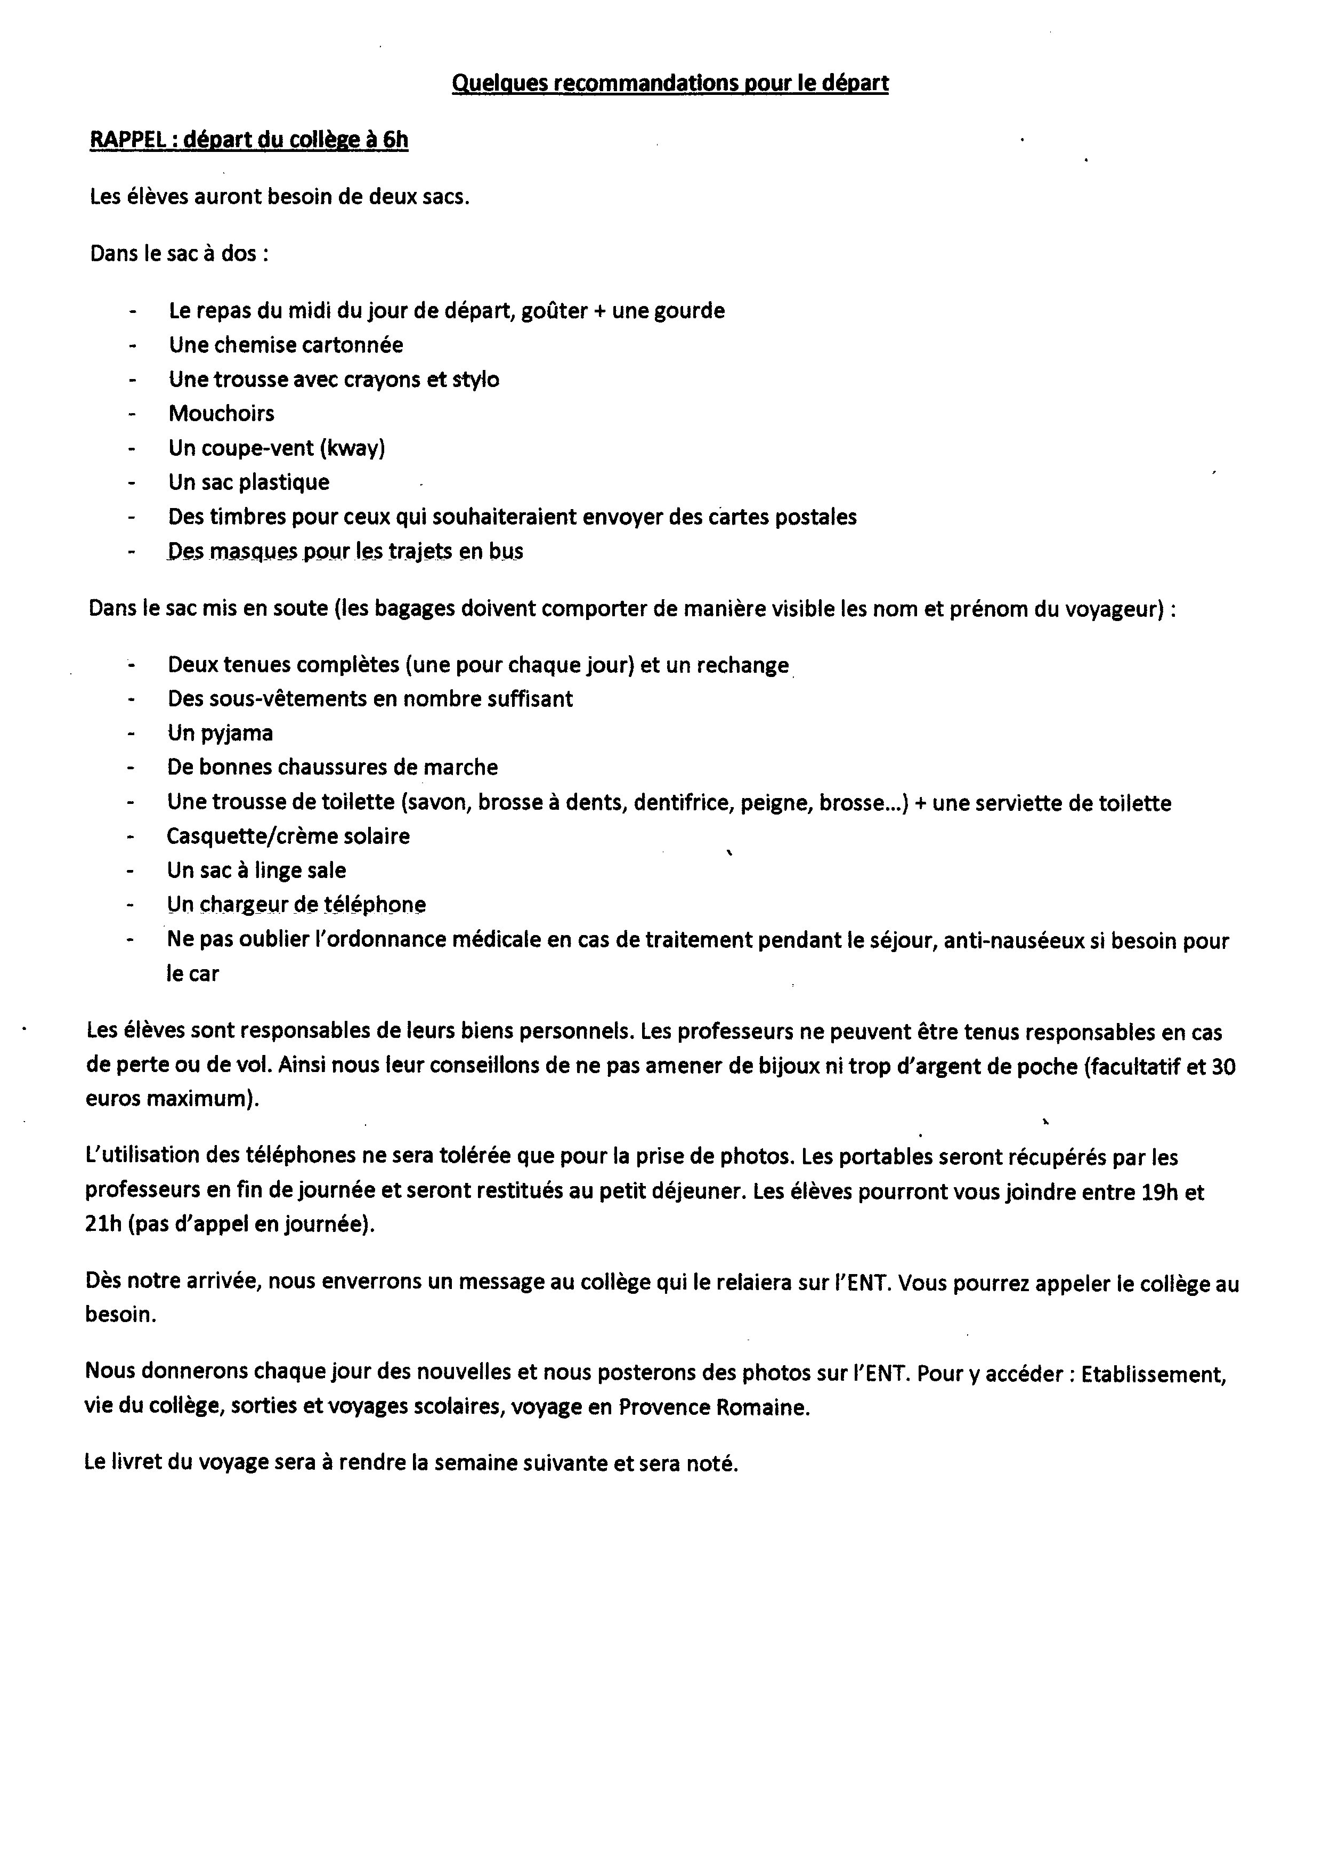
Le trousseau

